Slide 1
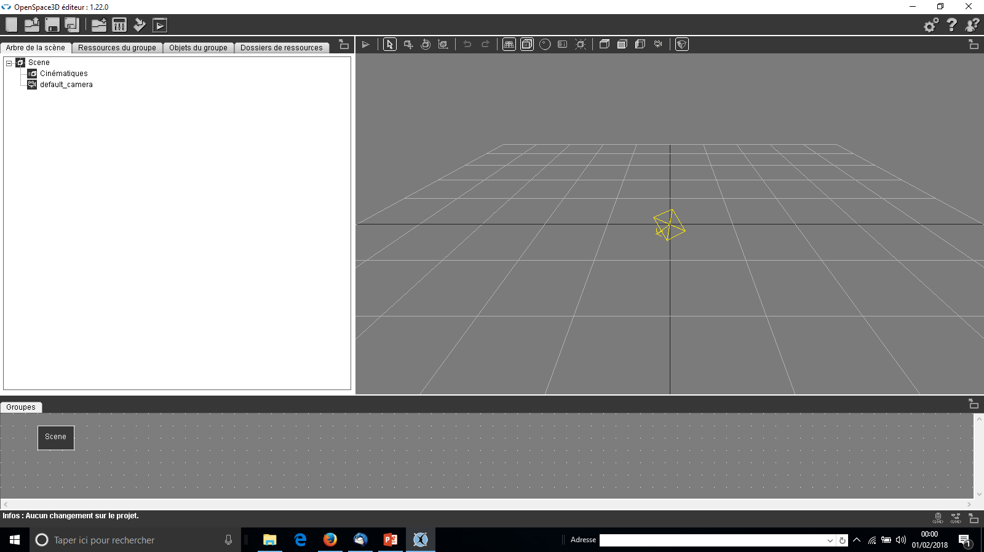
Réalité augmentée et résolution de problèmes techniques en Technologie
Sommaire
2-3 Introduction : le principe de réalité augmentée.
4-11 Tutoriel rapide de prise en main et de découverte.
12-15 Utiliser des médias comme contenus virtuels.
16-19 Exemple d’interactions entre des marqueurs et des
fichiers médias (vidéo et sons).
20-23 Annexes
Logiciel
Open Space 3D
Pour le cycle 3 et le cycle 4
Tutoriel du professeur
La ruche connectée 2018/2019
1

Slide 2
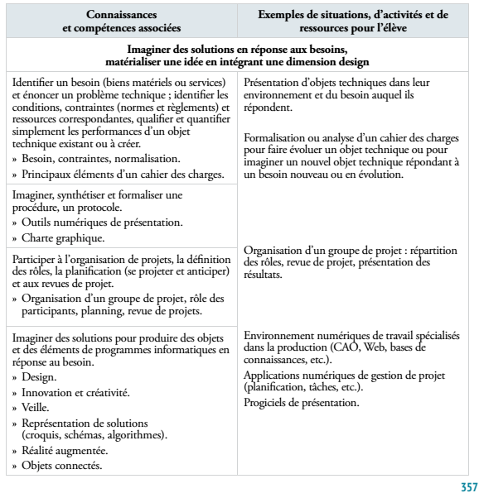
Objet technique
Réalité augmentée
Solutions techniques
Environnements
Cas d’utilisation
La réalité augmentée va permettre de présenter à l’utilisateur les solutions techniques possibles dans des environnements différents ou correspondant à différents cas d’utilisation.
REALITE AUGMENTEE : incorporer des objets « virtuels » aux éléments d’une scène réelle.
REALITE AUGMENTEE : Déclencher l’apparition et la disparition d’objets virtuels par la détection de « marqueurs ».
2

Slide 3
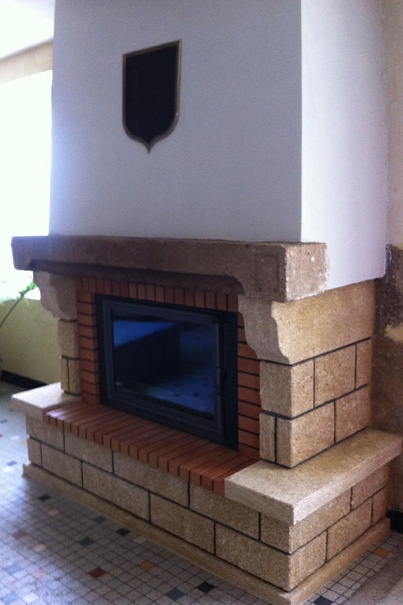
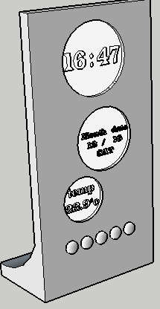
Le principe :
Déclencheur
Exemple :
Essayons de superposer ce volume virtuel de station météo à cette cheminée
Contenu virtuel
Caméra
Monde réel
Si le déclencheur n’est plus détecté, le contenu virtuel ne s’affiche plus.
Si le déclencheur est détecté sur la scène, le contenu virtuel se superpose à la réalité
3

Slide 4
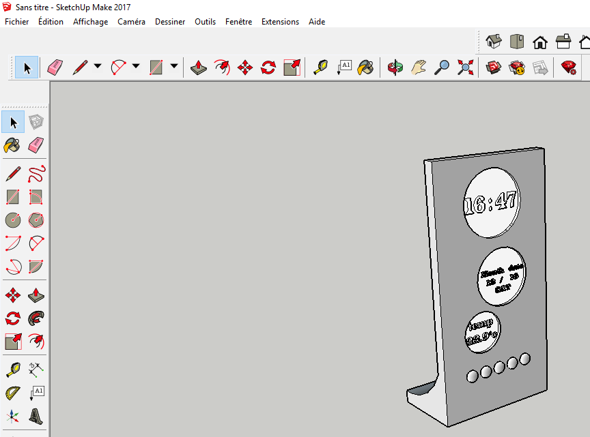
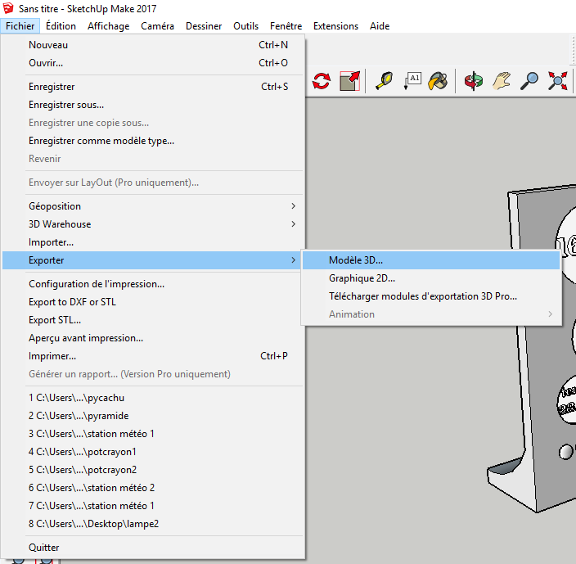
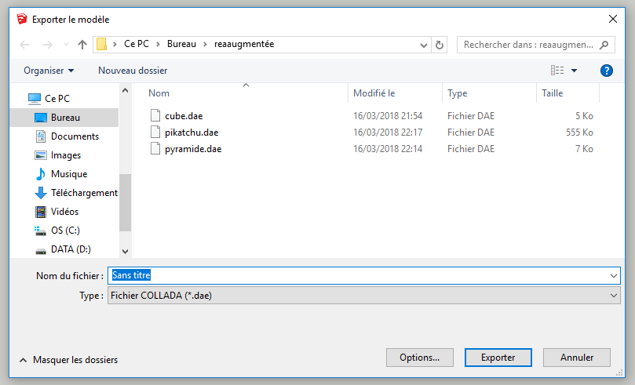
Le contenu virtuel 1/2
Si le contenu virtuel se présente sous forme d’un volume alors le plus simple consiste à utiliser le logiciel Sketchup pour le définir.
Il faut exporter le volume et en faire un véritable fichier 3D.
Le logiciel Openspace 3D peut importer la plupart des fichiers au format 3D. Nous exporterons donc le fichier au format Collada (.dae).
4

Slide 5
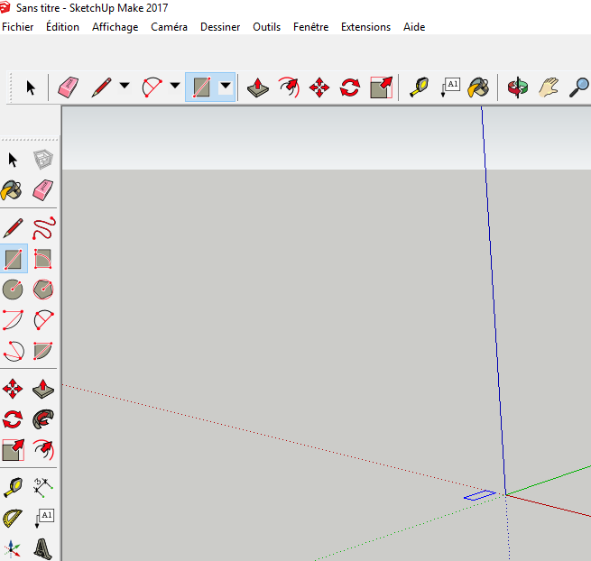
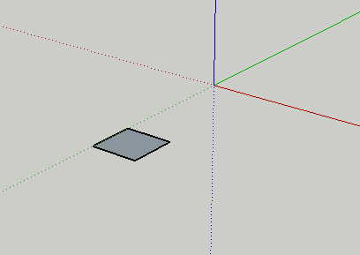
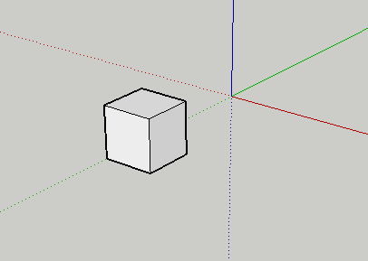
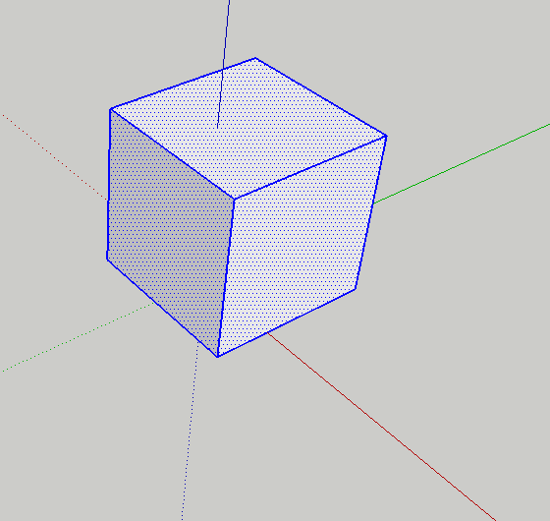
Le contenu virtuel 2/2
Si nous créons nous-même le volume, il faut respecter ces quelques règles avant d’importer le fichier 3D dans Openspace 3D.
Si nous définissons un cube, il faut choisir des dimensions raisonnables et travailler en mm. Longueur du côté 100 mm.
Avant d’exporter ce cube au format Collada, il faut tout d’abord positionner le volume sur l’origine du repère ceci afin de faciliter l’importation dans Openspace 3D.
5

Slide 6
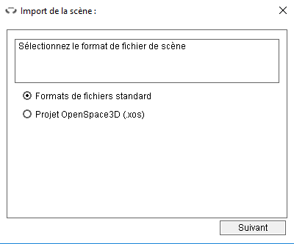
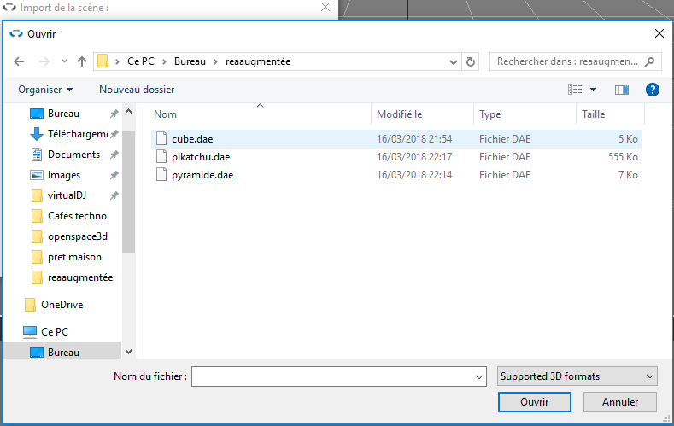
Importation du fichier 3D dans Openspace 3D
Commande d’importation
Cliquer sur le bouton « Suivant ».
Choisir le volume de cube.
Cliquer plusieurs fois sur le bouton « Suivant » jusqu’à ce que le cube apparaisse à l’écran.
6

Slide 7
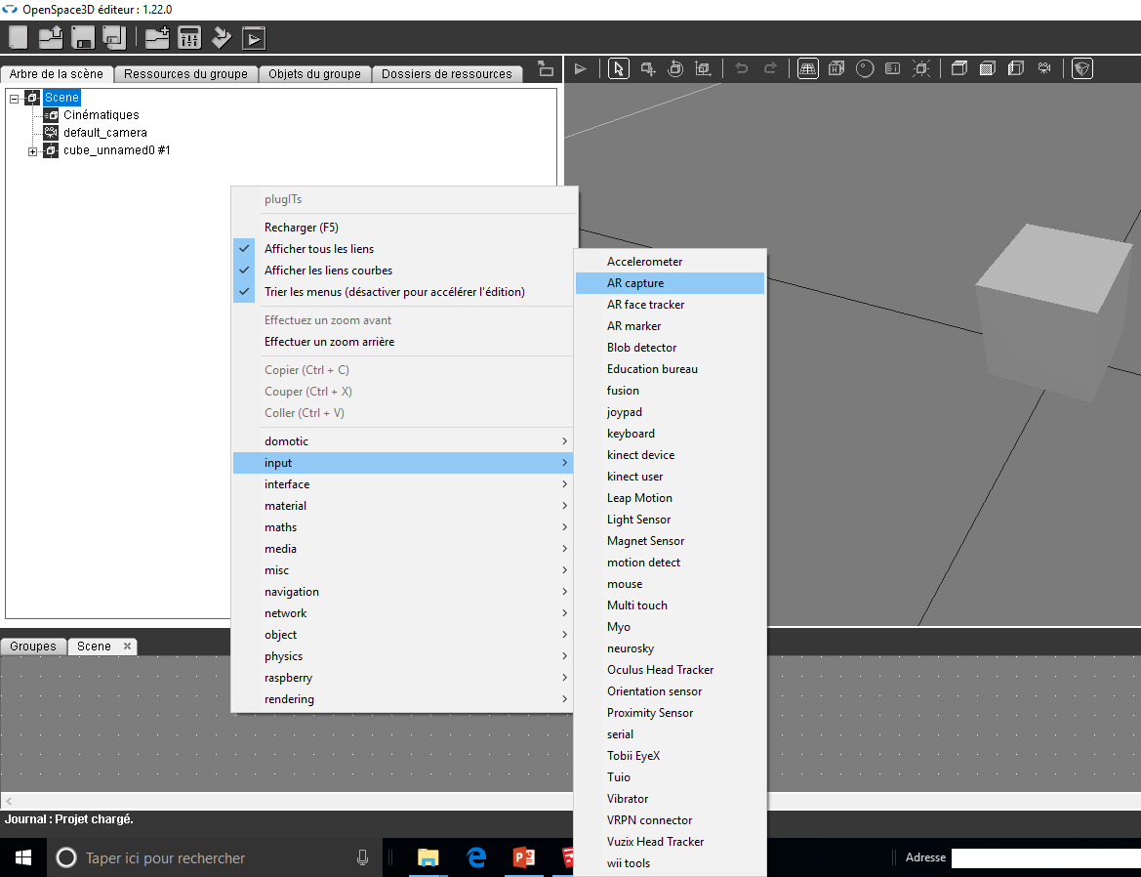
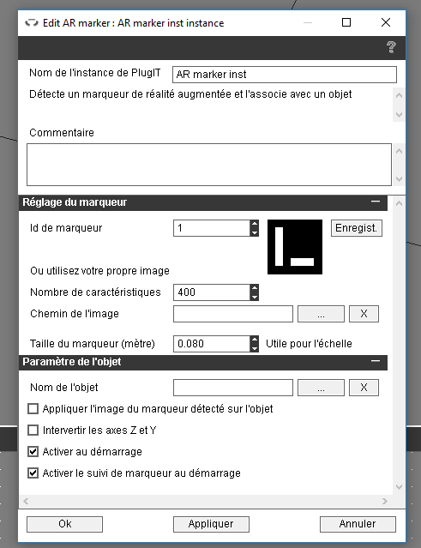
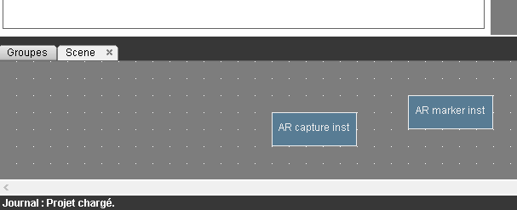
Définir le déclencheur 1/2
Le déclencheur est l’ensemble réunissant
la prise de vue (caméra)- « AR-capture » et
le marqueur – « AR-marker ».
Double cliquer sur « Scene ».
Avec le bouton droit, faire apparaître ce menu.
Choisir « input » puis « AR-capture ».
Répéter la démarche pour insérer le marqueur.
Choisir le marqueur n°1.
7

Slide 8
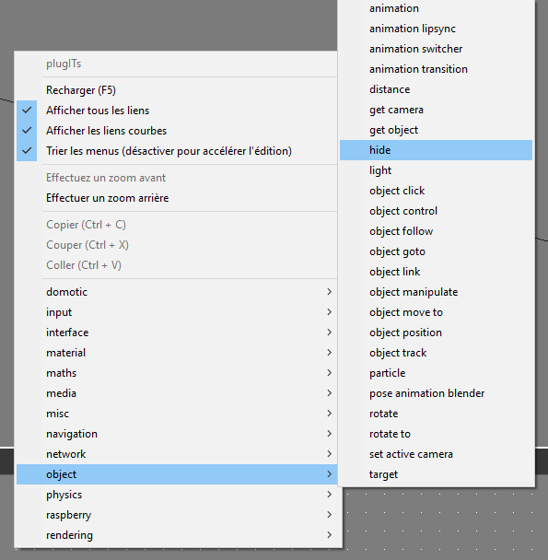
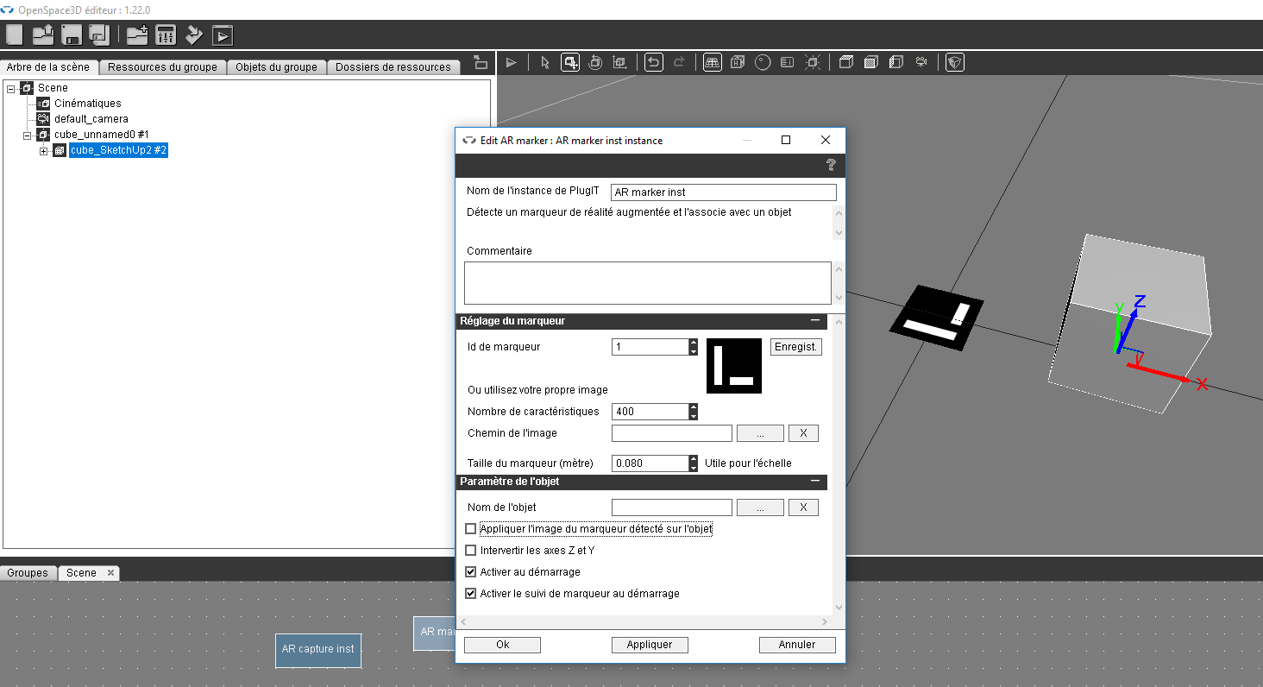
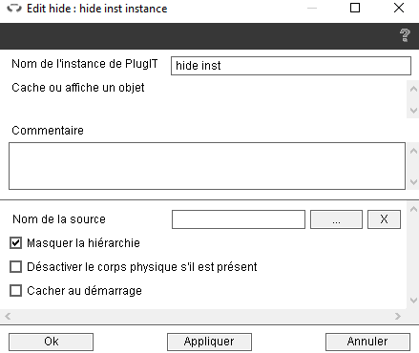
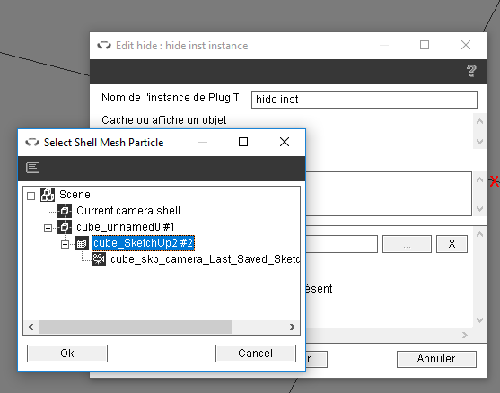
Définir le déclencheur 2/2
Avec le bouton droit, insérer le dernier objet : « hide ».
Menu « object ».
Option « hide ».
Le bouton « Enregistrer » permet d’enregistrer le marqueur au format « .bmp » à l’emplacement de son choix.
En double cliquant sur « AR-marker », nous pouvons observer qu’Il se situe exactement sous le cube dans Openspace 3D.
Cliquer sur l’option « Cacher au démarrage ».
Pour la source, choisir le cube.
8

Slide 9
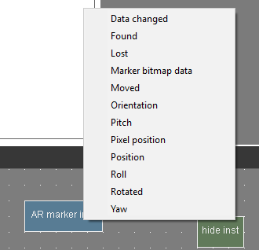
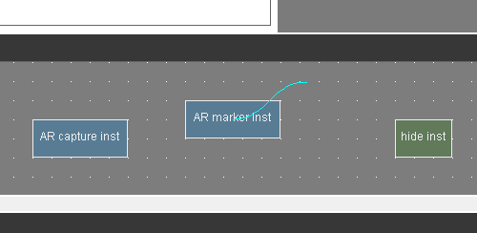
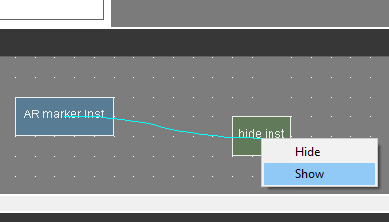
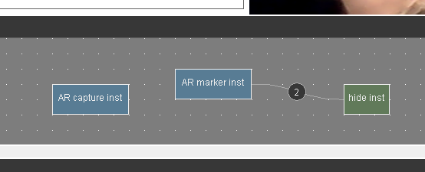
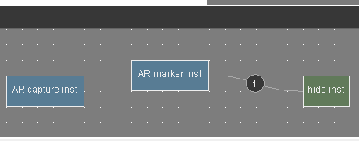
Programmer les actions
Sur AR-marker, cliquer sur le bouton droit et choisir l’option « Found ».
Sur « AR-marker », cliquer sur le bouton droit.
Diriger la relation vers l’objet « hide ».
Sur l’objet « hide », avec le bouton droit, cliquer sur la propriété « Show ».
Définir une seconde relation.
Quand l’objet est « Lost » (perdu) alors l’objet doit être « hide » (caché).
9

Slide 10
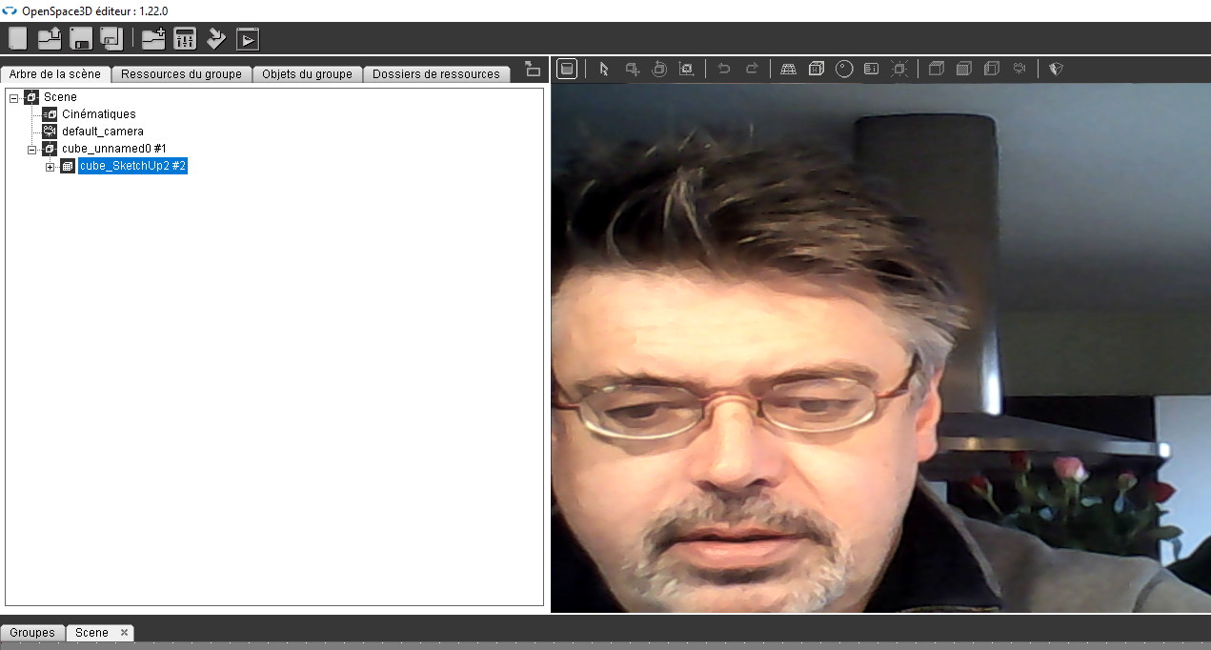
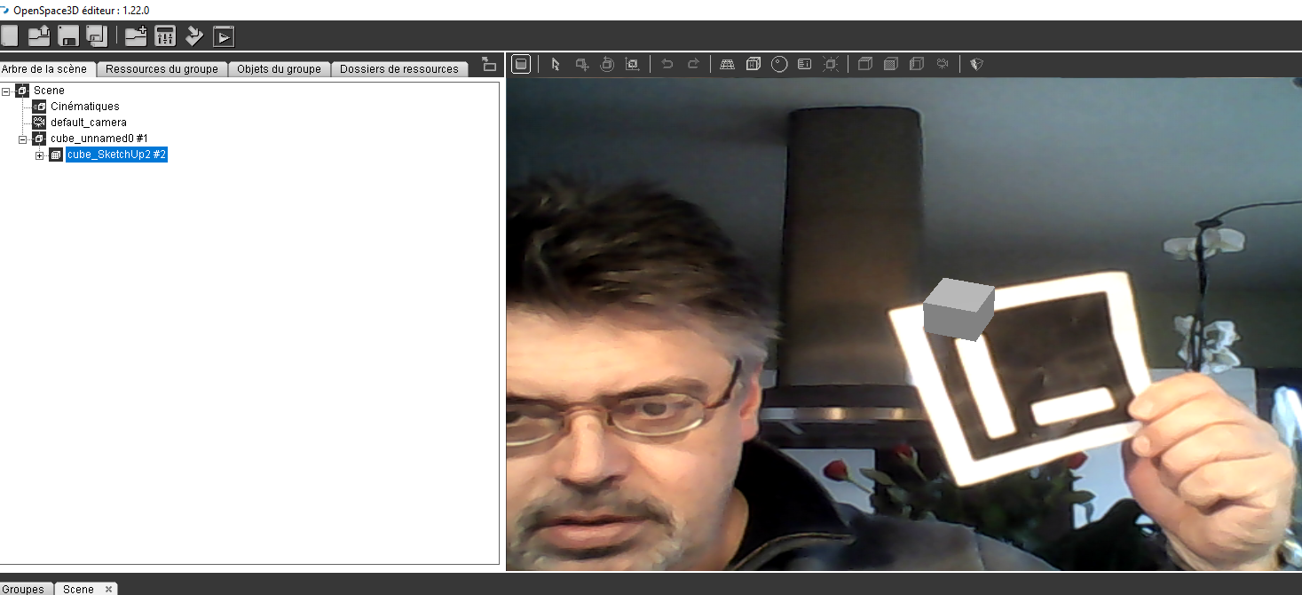
Les essais
Cliquer sur le bouton pour démarrer. Présenter le marqueur devant la caméra. Le marqueur aura été préalablement imprimé. Sa taille doit être au moins de 8 cm et il faut laisser une zone blanche de 1 cm autour du marqueur.
Le cube doit apparaître si le marqueur est vu et disparaitre si le marqueur est caché.
10

Slide 11
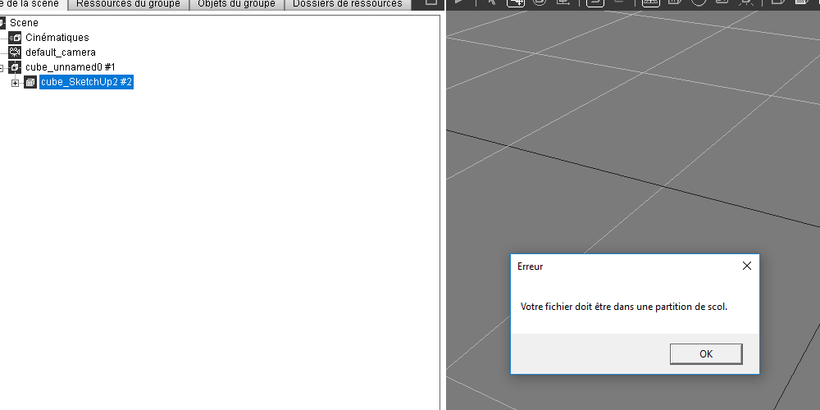
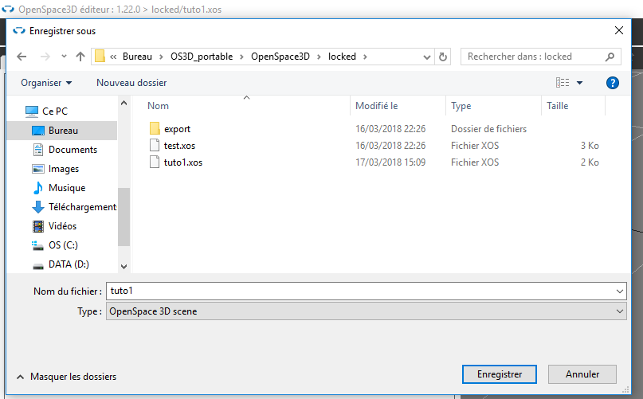
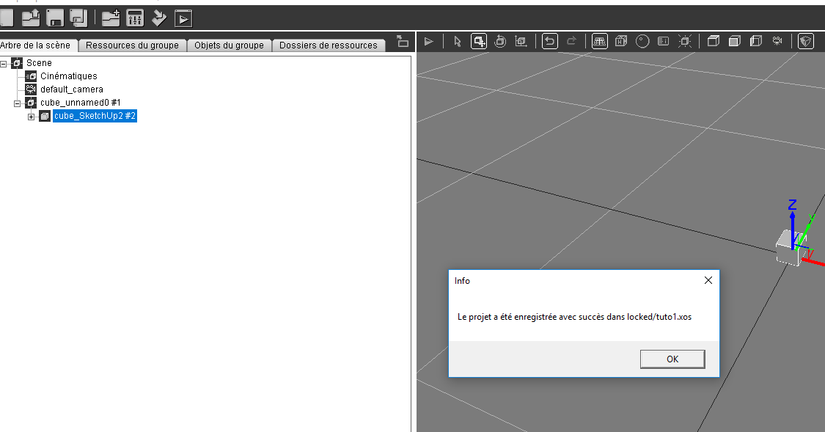
Enregistrement du projet
Une première constatation, nous ne pouvons pas enregistrer dans l’emplacement de notre choix.
L’enregistrement doit se faire dans un emplacement précis.
Si nous utilisons la version portable de Openspace 3D, alors il faut enregistrer dans ..\openspace3d\locked\.
11

Slide 12
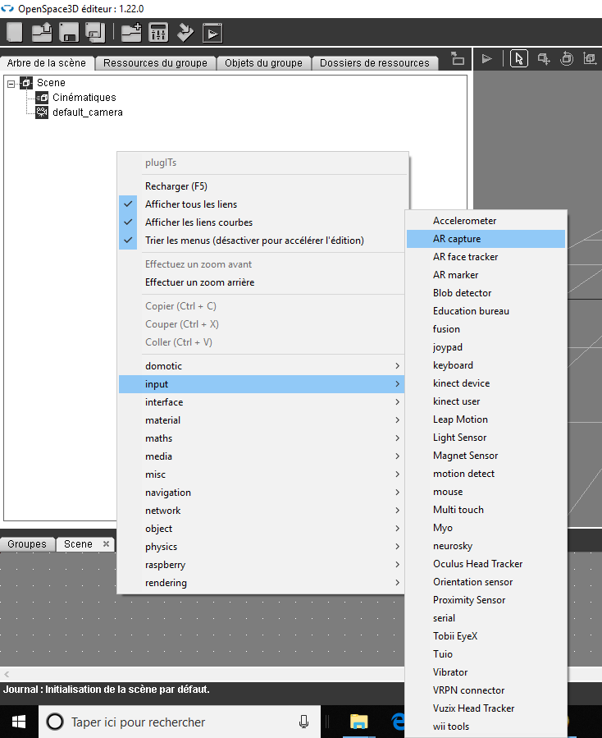
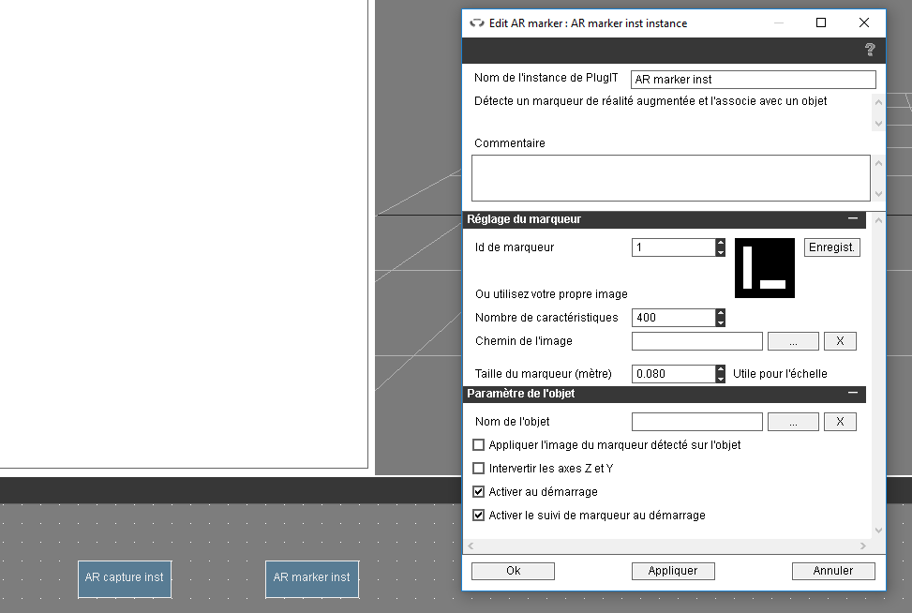
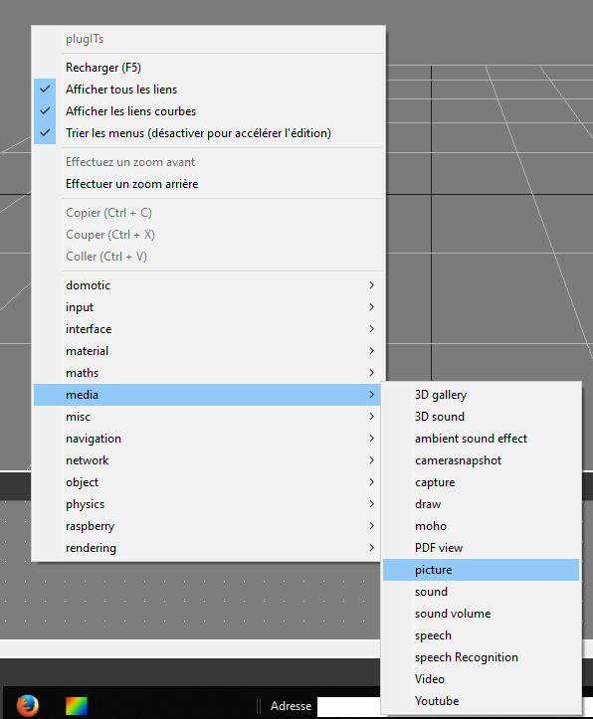
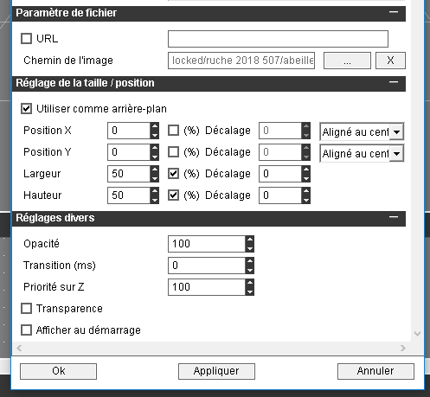
Définir une image comme contenu virtuel
1- Lancer Openspace 3D et double cliquer sur « Scène ».
3- Créer un objet « AR marker » comme entrée.
5- Définir un objet de type « Media » comme « Picture ».
4- Choisir le marker.
6- Définir l’image.
7- Définir la position de l’image.
8- Définir la taille de l’image.
9- Masquer l’image au démarrage si le marker est non vu.
10- Définir deux relations :
1 Found-→ Shown
2 Lost → Hide
2-Créer un objet « AR capture » comme entrée.
12

Slide 13
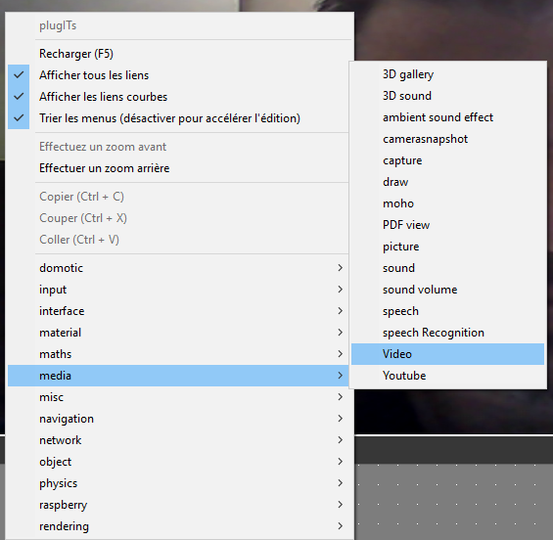
Définir une vidéo comme contenu virtuel
1- Lancer Openspace 3D et double cliquer sur « Scène ».
3- Créer un objet « AR marker » comme entrée.
5- Définir un objet de type « Media » comme « Vidéo ».
4- Choisir le marker.
6- Définir la vidéo.
7- Régler les paramètres de lecture.
8- Régler la taille et la position de la vidéo.
9- Masquer l’image au démarrage si le marker est non vu.
10- Définir trois relations :
1 Found-→ Shown
2 Found → Play
3 Lost → Hide
2 - Créer un objet « AR capture » comme entrée.
13

Slide 14
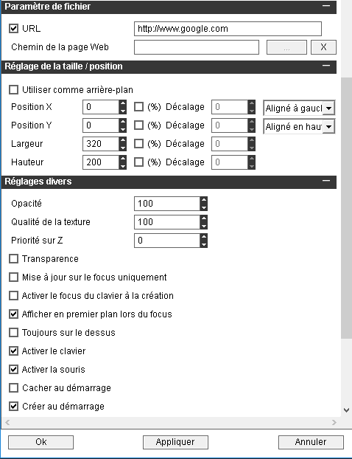
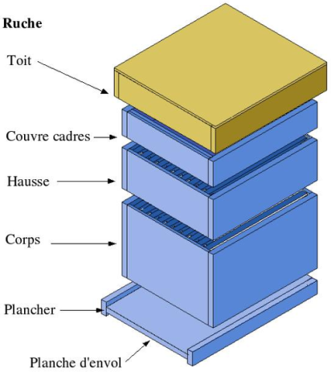
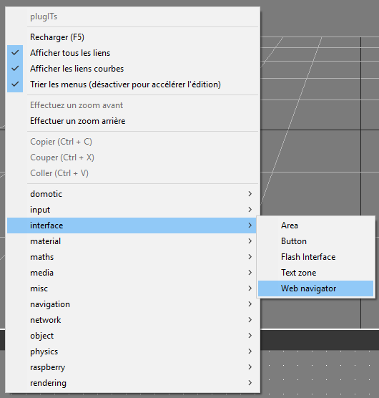
Définir une page web pour contenu virtuel à partir d’un lien.
1- Lancer Openspace 3D et double cliquer sur « Scène ».
3- Créer un objet « AR marker » comme entrée.
6- Paramétrer l’affichage et le contenu de la page web.
4- Choisir le marker.
https://fr.wikipedia.org/wiki/Ruche#/media/File:Divisible.png
5- Dans le menu « Interfaces », créer un objet de type « Web navigator ».
7- Définir deux interactions entre l’objet « Marker » et l’objet « Web navigator » :
1 Found → Shown
2 Lost →Hide
2- Créer un objet « AR capture » comme entrée.
14

Slide 15
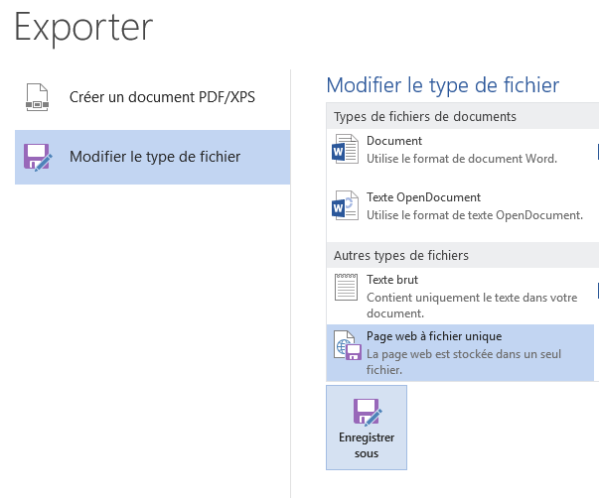
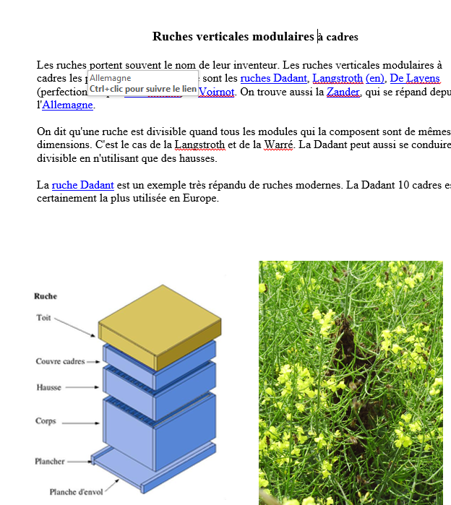
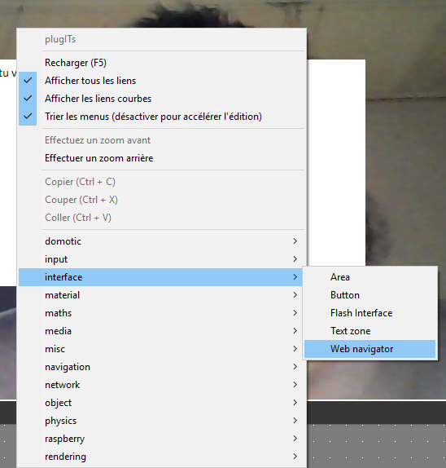
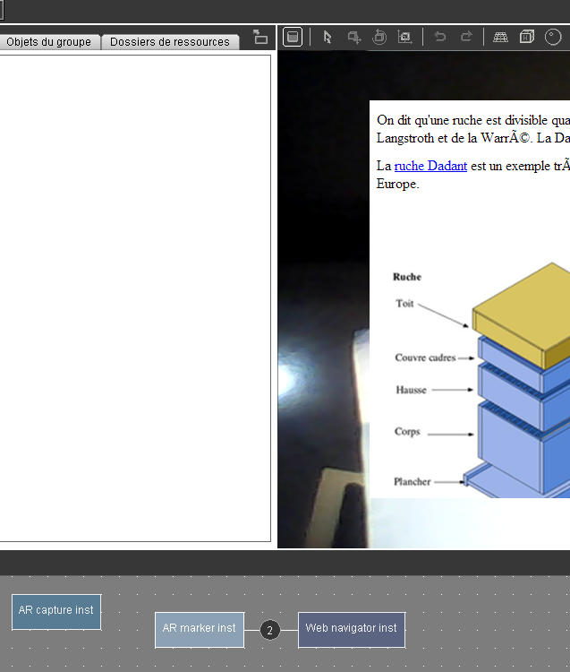
Utiliser un contenu virtuel, une page web réalisée à partir de Word
1- Lancer Openspace 3D et double cliquer sur « Scène ».
8- Définir deux interactions entre l’objet « AR Marker » et l’objet « Web navigator » :
1 Found → Show
2 Lost →Hide
5- A partir de Word, définir un contenu et l’enregistrer.
6- Exporter le document comme page Web à fichier unique.
7- Exporter le fichier dans le répertoire ,,,\Openspace3D\locked\
2- Créer un objet « AR capture » comme entrée.
3- Créer et paramétrer un objet de type « AR marker ».
4- Dans le menu « interface », créer un objet de type « Web navigator ».
15

Slide 16
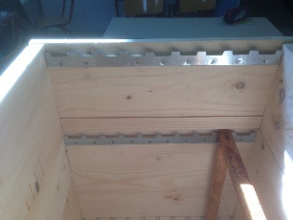
Investigations au cœur de la ruche
Utiliser la réalité augmentée pour présenter les caractéristiques d’un objet technique
Commencer par placer des marqueurs directement sur l’objet technique.
1
2
Créer des fichiers médias comme des bandes son et des vidéos avec Movie Maker et Audacity.
3
Enregistrer les fichiers dans :
Avec OpenSpace 3D, gérer les relations entre les marqueurs et les fichiers médias
4
Enregistrer le fichier dans le même répertoire que celui utilisé précédemment.
5
6
Générer une application pour tablette en Windows 10 ou pour Androïd.
16

Slide 17
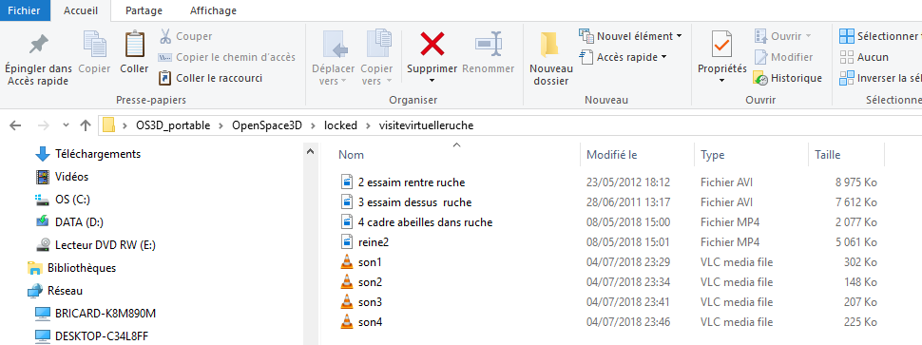
3 Enregistrement des fichiers dans :
4 Gestion des interactions :
Si le marqueur 5 est trouvé alors le son 1 et la vidéo 3 sont joués.
Si le marqueur 6 est trouvé alors le son 2 et la vidéo 2 sont joués.
Si le marqueur 1 est trouvé alors le son 3 et la vidéo 4 sont joués.
Si le marqueur 4 est trouvé alors le son 4 et la reine2 sont joués.
17

Slide 18
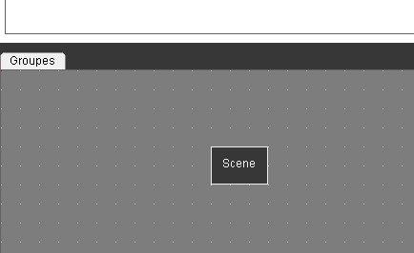
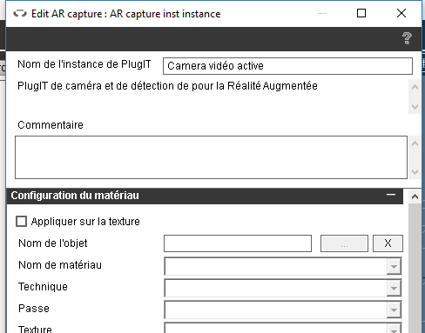
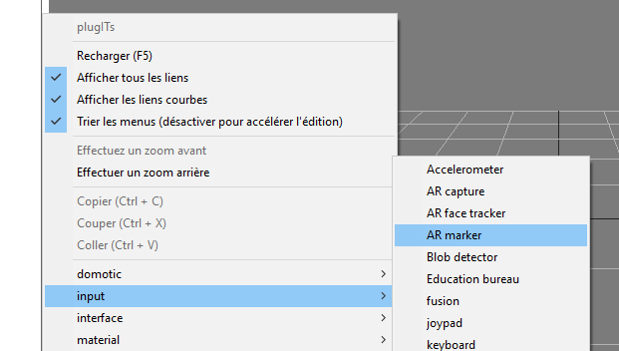
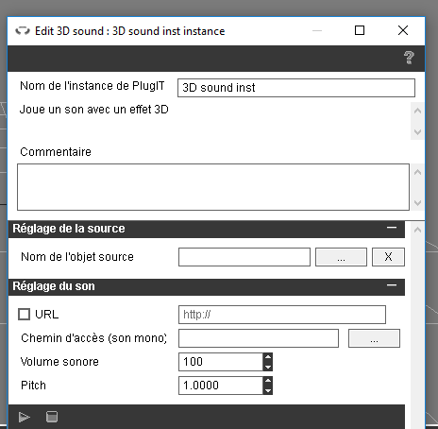
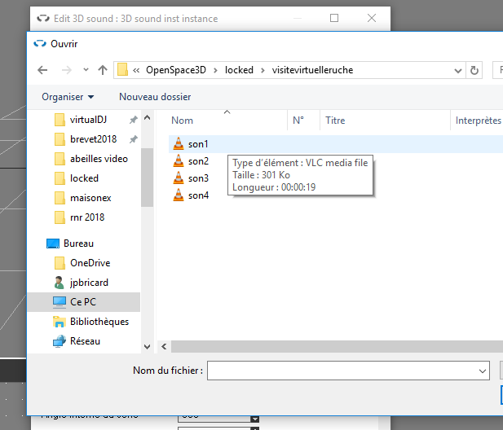
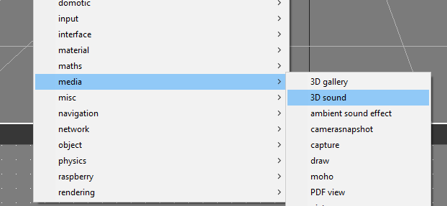
4 Gestion des interactions (suite) :
Insérer également un objet d’entrée (input) de type
« Ar marker » et renommer le.
Dans la scène insérer une entrée caméra vidéo
Avec OpenSpace 3D, commencer par créer un nouveau projet
Au passage, nous pouvons renommer cet objet.
Insérer ensuite un objet (media) de type lecteur de son (3D sound).
Définir le fichier son à jouer
Renommer l’objet en « son 1 »
18

Slide 19
4 Gestion des interactions (fin) :
Renommer cet objet en « vidéo 3 ».
Insérer un « média » de type vidéo.
Définir le chemin d’accès à la vidéo à jouer.
Pour la lecture de la vidéo ou son arrêt, définir 4 liens :
« Found » : Show et Play
« Lost » : Hide et Stop
En cliquant sur l’objet avec le bouton droit, créer un lien si l’objet est trouvé (found).
Déplacer le lien sur l’objet « son 1 » et définir l’action « Play ».
Recommencer la même démarche si l’objet est non détecté (lost) et définir le lien « Stop ».
Nous procèderons de la même façon pour les autres marqueurs et la gestion des autres fichiers sons et vidéos.
19

Slide 20
Annexes
20

Slide 21
Enregistrement du projet avec Scribe
Du fait de l’impossibilité d’enregistrer le projet dans un emplacement précis et la gestion des droits imposée par le client Scribe, il faut utiliser la version portable de Openspace 3D.
Quand l’archive est décompressé, il faut la recopier sur un lecteur où l’écriture lecture est possible.
21

Slide 22
Générer une application Androïd
Commencer par connecter la tablette sur le PC.
Ensuite, générer un fichier de signature en cliquant sur +.
Cliquer sur OK, l’installation est automatique. L’appareil mobile demande l’autorisation pour installer l’application.
Renseigner les champs
22

Slide 23
Les marqueurs
Remarque : toute image enregistrée dans ,,,\locked peut devenir un marqueur.
La taille du marqueur doit être définie dans l’objet « AR-marker »
Le logiciel de traitement de texte permet de mettre l’image directement à la bonne taille.
23

